Slide 1
Domaći zadatak PSZ
ELEKTROTEHNIČKI FAKULTET
UNIVERZITETA U BEOGRADU
Split and Merge algoritam
Student: Ilija Divljan
Profesor: Prof. dr Veljko M. Milutinović
1/14

Slide 2
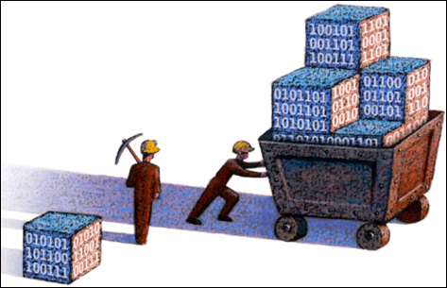
Split and Merge algoritam
Autor algoritma je Christian Borgelt
Algoritam spada u grupu algoritama za pronalaženje učestalih skupova podataka,
najpozatiji algoritmi iz ove kategorije su Apriori, Eclat i FP-growth
Osnovne prednosti ogledaju se u jednostavnoj strukturi podataka i šemi obrade
2/14

Slide 3
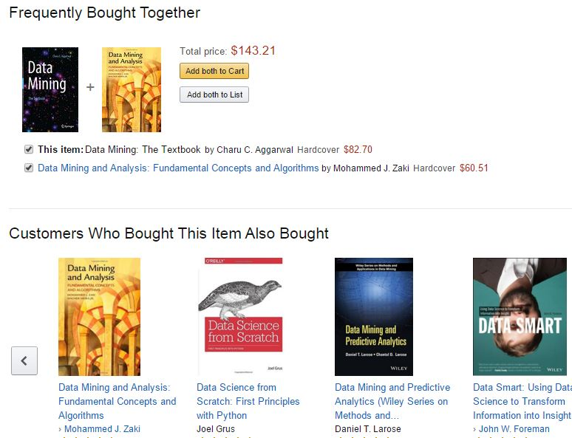

Pronalaženje učestalih skupova podataka
Market Basket Analysis
Click Stream Analysis
Web Link Analysis
Genome Analysis
Drug Design (Molecular Fragmet Mining)
3/14

Slide 4




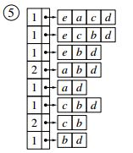
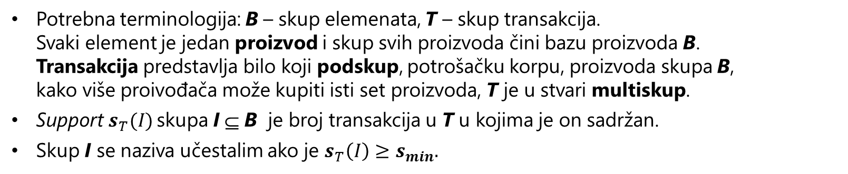
Predprocesiranje
Potrebna terminologija: B – skup elemenata, T – skup transakcija.
Svaki element je jedan proizvod i skup svih proizvoda čini bazu proizvoda B.
Transakcija predstavlja bilo koji podskup, potrošačku korpu, proizvoda skupa B,
kako više proivođača može kupiti isti set proizvoda, T je u stvari multiskup.
Support $s_{T}(I)$ skupa I ⊆ B je broj transakcija u T u kojima je on sadržan.
Skup I se naziva učestalim ako je $s_{T}\left(I\right)≥s_{min}.$
4/14

Slide 5
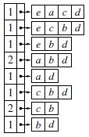
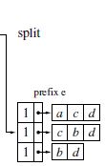
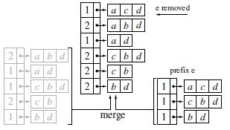
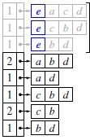
Šema obrade
Split and Merge algoritam koristi horizontalnu reprezentaciju baze transakcija,
baza se čuva kao lista transakcija,
pri čemu je svaka transakcija lista proizvoda
Depth-first search
5/14

Slide 6
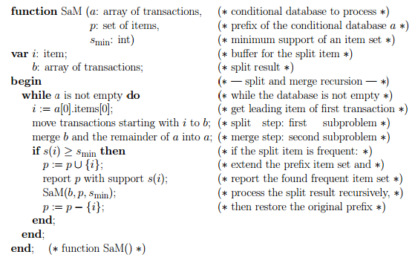
Pseudokod 1/3
6/14

Slide 7
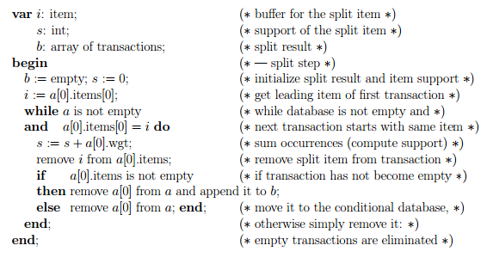
Pseudokod 2/3 (Split korak)
7/14

Slide 8
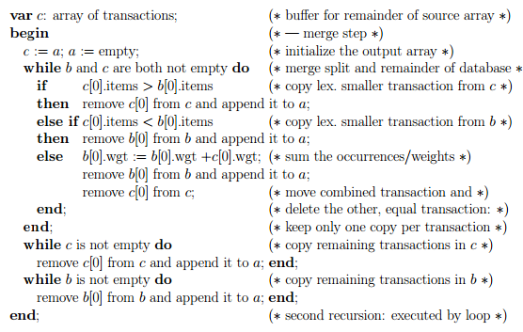
Pseudokod 3/3 (Merge korak)
8/14

Slide 9

Performanse na intel core i5 520m procesoru
Split and Merge algoritam je optimizovan za programski jezik C
Izvršavanje algoritma testirano na intel core i5 520m procesoru,
cijena procesora je oko $ 220.00
Karakteristike procesora
  Base Frequency 2,4 GHz i Max Turbo Frequency 2,93 GHz
  Intel Smart Cache 3 MB, Litography 32 nm
  2 Cores i 4 Threads
Performanse implementacije u C-u
Set podataka | Census | Census10 | Census100
Vrijeme izvršavanja | 209 ms | 56 ms | 8 ms
9/14

Slide 10



Microsoft Azure
Microsoftova Cloud platforma,
pojavila se nakon Google-ove i Amazonove,
u produkciji od 2010. godine
Nudi niz informatičkih usluga,
servise, hardverske resurse, baze podataka i slično
Za ovaj projekat korišten je Worker Role servis
Dostupne virtuelne mašine
  A serija
  D serija
  D v2 serija
  G serija
10/14

Slide 11
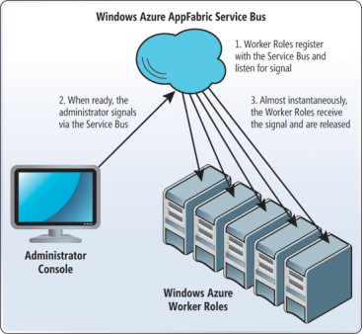
Worker Role
Worker role su jedan od dostupnih Azure servisa,
koriste se za izvršavanje složenih poslova u pozadini
Obično im se poslovi delegiraju od drugih Azure servisa,
kao što su IOT i Web servisi,
klijent ne može pristupiti Worker roli
Worker Role se izvšavaju na posebnoj virtuelnoj mašini
Može postojati više instanci Worker role,
a da pri tome sve obavljaju isti posao,
u tom slučaju rutiranje poslova ide preko LoadBalancera
11/14

Slide 12

Performanse – Worker Role
Implementacija algoritma u programskom jeziku C#
Komunikacija sa Worker rolom Client > Web Servis > Worker Role
Worker rola se hostuje na Azure D v2 virtuelnoj mašini,
ova mašina koristi Intel Xeon E5 – 2673 v2 procesor,
ovaj procesor košta oko $ 1550.00
Karakteristike procesora
  Base Frequency 2,3 GHz i Max Turbo Frequency 3,1 GHz
  12 Cores i 24 Threads
  Intel Smart Cache 30 MB, Litography 22 nm
Performanse implementacije u C#-u
Set podataka | Census | Census10 | Census100
Vrijeme izvršavanja | 26418 ms | 708 ms | 72 ms
12/14

Slide 13
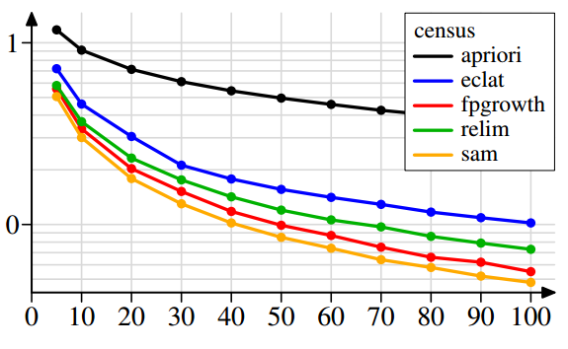
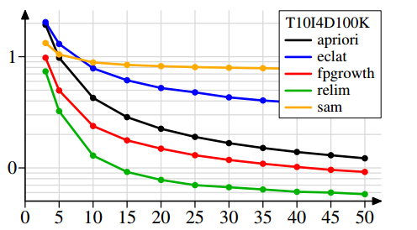




Poređenje sa ostalim algoritmima
$$\log_{10}{t}$$
$$\log_{10}{t}$$
$$s_{min}$$
$$s_{min}$$
Cenus skup – izvučen iz američkog census biroa 1994,
spada u guste skupove podataka
T10I4D100K skup – vještački skup generisan IBM-ovim generatorom podataka,
spada u prorijeđene skupove podataka
13/14

Slide 14
Zaključak
Programski jezik C naspram C#
Algoritam optimizovan za programski jezik C,
u programskom jeziku C# algoritam implementiran prema navedenom pseudokodu
Nedovoljno iskorištene mogućnosti virtuelne mašine u oblaku
14/14

